Slide 1
Exercice POO

Slide 2
Menu
Compte Bancaire
Point
Fraction
Banque
Jeu 421

Slide 3
Compte Bancaire
Un compte bancaire (simplifié) est caractérisé par :
un numéro unique
le nom de son propriétaire
son solde (montant restant sur le compte): il peut être négatif
le montant du découvert autorisé (chiffre négatif) : le solde ne peut descendre en dessous.
Nous donnons à cette classe les comportements
Donner une représentation textulletoutes ses informations
créditer d'un montant fourni
débiter le solde d'un montant fourni, mais attention un "drapeau" (booleen) indiquera si l'opération a pu se réaliser
transférer un montant, du compte courant vers un autre compte; même remarque que pour le paragraphe précédent.
comparer le solde de l'objet courant avec le solde d'un autre compte fourni, le résultat sera un booléen
1.Dessiner le diagramme de classe Compte sur papier

Slide 4
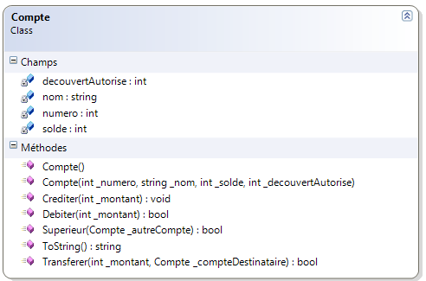
Compte Bancaire
Correction

Slide 5
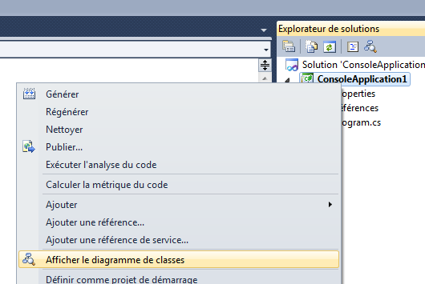
Compte Bancaire
Ajouter un fichier Diagramme de Classe à votre projet, et créer le diagramme de votre classe Compte.
Vous pouvez découvrir que la Classe Compte dans le fichier Compte.cs et son squelette ont été créer dans le répertoire

Slide 6
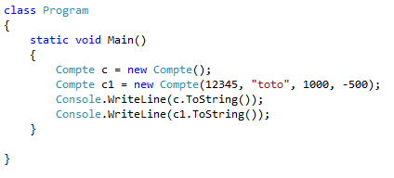
Compte Bancaire
Supprimer les lignes de codes qui doivent vous empêcher d’oublier d’implémenter les méthodes
1.Implémentez les constructeurs et méthodes afin de réaliser l’exemple suivant

Slide 7
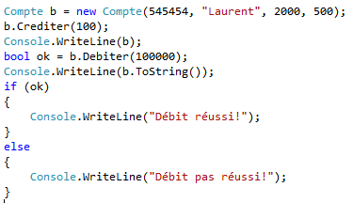

Compte Bancaire
Le résultat de l’exécution doit être le suivant
2.Implémentez les méthodes Crediter et Debiter afin de réaliser l’exemple suivant
Le résultat de l’exécution doit être le suivant

Slide 8

Compte Bancaire
2.Implémentez les méthodes afin de réaliser l’exemple suivant
Le résultat de l’exécution doit être le suivant

Slide 9
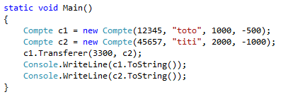
Compte Bancaire
Le résultat de l’exécution doit être le suivant
Et également celui ci

Slide 10
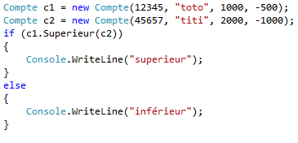
Compte Bancaire
3.Implémentez les méthodes afin de réaliser l’exemple suivant
Le résultat de l’exécution doit afficher inférieur

Slide 11
Valider au près de votre formateur si il est présent!

Slide 12
Point
Un point géométrique dans un espace à deux dimensions est caractérisé par son abscisse -X- et son ordonnée -Y-, valeurs réelles.
On assigne un certain nombre de responsabilités à chaque point :
Se construire soit sans information ( point 0,0), ou avec une valeur pour chaque coordonnées.
Indiquer sa position ( abscisse et ordonnée ).
Se déplacer en modifiant abscisse et ordonnée.
Renvoyer une représentation textuelle en indiquant les valeurs de ses coordonnées.
Construire un point symétrique par rapport à l'axe des ordonnées.
Construire un point symétrique par rapport à l'axe des abscisses.
Construire un point symétrique par rapport à l'origine.
Permuter ses coordonnées ( symétrie par rapport à la bissectrice des axes Ox,Oy )

Slide 13
Point
1. Faire un diagramme de classe détaillé ( niveau de visibilité des membres, signature des méthodes ) sous Visual studio

Slide 14
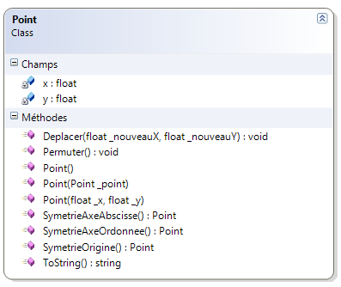
Point
Correction
2. Implémentez et tester vos constructeurs et méthodes

Slide 15
Valider au près de votre formateur si il est présent!

Slide 16
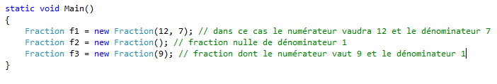
Fraction
Une fraction (ou nombre rationnel ) est un ensemble ordonné de deux entiers: numérateur et dénominateur . Nous nous proposons ici de définir une classe fraction munie de ses principales opérations.
1. Réalisez le diagramme de la classe Fraction. Les constructeurs suivants doivent implémenté:

Slide 17
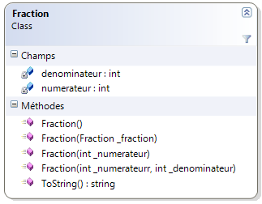
Fraction
Correction

Slide 18

Fraction
2.Ajouter dans le diagramme de classe une méthode qui retournera une représentation textuelle d’un fraction.
« 12/7 » pour la fraction 12/7
« 9 » pour la fraction 9/1
« 0 » pour la fraction 0/1

Slide 19
Fraction
Ecrire une méthode publique Oppose() qui permettra d'écrire:
Ecrire une méthode publique Inverse() qui permettra d'écrire:

Slide 20


Fraction
Ecrire une méthode publique SuperieurA de Fraction qui permet de savoir si une :Fraction est supérieur à une autre :Fraction.
Ecrire une méthode publique EgalA de Fraction qui permet de savoir si une :Fraction est égal à une autre :Fraction.

Slide 21

fraction
La méthode privée Reduire() réduit la fraction courante en divisant numérateur et dénominateur par leur pgcd et traite le problème du signe de la fraction, le signe de la fraction est le signe de son numérateur, si le numérateur et le dénominateur sont négatifs, la fraction n'a pas de signe (implicitement +).
On vous donne une méthode privée GetPgcd() qui retourne le PGCD des numérateur et dénominateur.

Slide 22
Fraction
private int GetPgcd()
{
int a = this.numerateur;
int b = this.denominateur;
int pgcd=-1;
if ( a!=0 && b!=0)
{
if ( a<0 ) a =-a;
if ( b<0 ) b =-b;
while ( a!=b )
{
if ( a<b )
{
b = b-a;
}
else
{
a =a-b;
}
pgcd = a;
}
}
return pgcd;
}

Slide 23
fraction
Ecrire une méthode publique Plus de Fraction qui permet d’additionner une :Fraction avec une autre :Fraction.
Ecrire une méthode publique Moins de Fraction qui permet de soustraire une :Fraction avec une autre :Fraction.
Ecrire une méthode publique Multiplie de Fraction qui permet de multiplier une :Fraction avec une autre :Fraction.
Ecrire une méthode publique Divise de Fraction qui permet de diviser une :Fraction avec une autre :Fraction. Attention, il serait préférable de réutiliser les méthodes déjà implémentées pour ce cas.
Vérifier dans votre code que vous n’ayez pas de redondance de code!

Slide 24
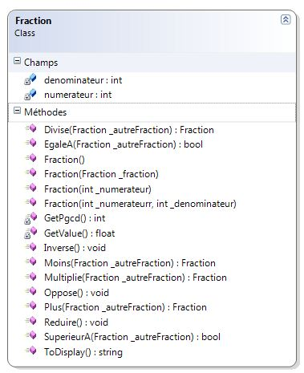
Fraction
Le diagramme a ce moment de la classe Fraction devrait être:

Slide 25

Allez plus loin!
Voici quelques idées si vous avez le temps pour aller plus loin
Surcharge d’opérateur: permettre au codeur d’écrire f1 + f2 au lieu de f1.Plus(f2)

Slide 26
Valider au près de votre formateur si il est présent!

Slide 27
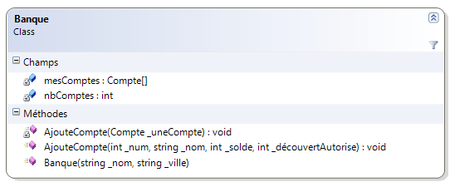
banque
Pour cette exercice, nous allons réutiliser la classe Compte.
Une classe Banque va permettre de regrouper les différents comptes.

Slide 28
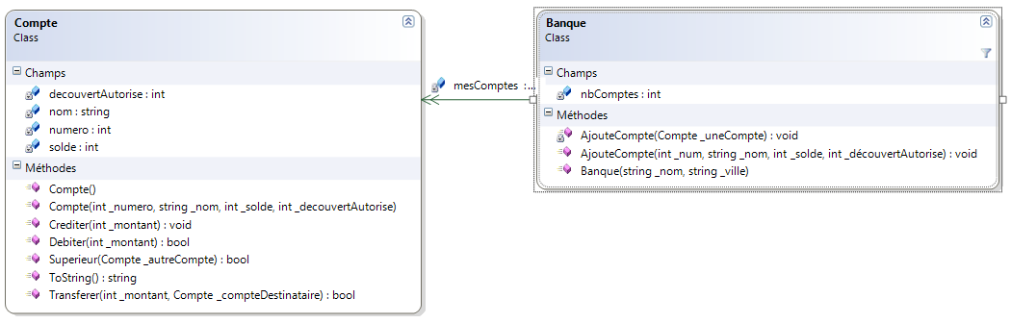
banque
Diagramme de classe avec le Compte
! Erreur de Visual Studio
les Comptes
0..n

Slide 29
banque
Implémentez le constructeur et les deux méthodes AjouterCompte. Attention une des méthodes est privé!
Ecrire la méthode ToString de la classe Banque qui réutilisera la méthode ToString de la classe Compte
Ecrire une méthode publique CompteSup de la classe Banque qui retourne le compte ayant solde maximum. Vous afficherez ce compte supérieur dans la console.
Ecrire une méthode RendCompte de la classe Banque qui retourne un compte en fonction de son numéro. La fonction retourne Null si le compte n'est pas trouvé. Pour cela vous devrez ajouter éventuellement dans la classe Compte un accesseur public sur le numéro de compte.

Slide 30
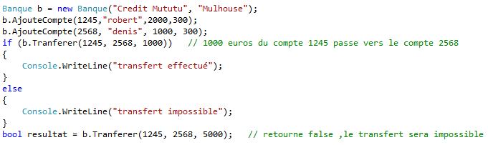
banque
Ecrire une méthode qui va transférer une somme d'un compte vers un autre compte.

Slide 31
Allez plus loin!
Voici quelques idées si vous avez le temps pour aller plus loin
Utilisez un tableau dynamique typé pour mesComptes: exemple List<Compte>
Utilisez un tableau dynamique non typé pour mesComptes: exemple ArrayListe

Slide 32
Valider au près de votre formateur si il est présent!

Slide 33
Jeu 421
Règle du jeu d’un manche 421:
Le joueur lance 3 dés, s'il ne fait pas 421, il peut reprendre un nombre quelconque de dés et cela à deux reprises encore. Si au bout des trois lancés, il n’a pas 421, il a perdu.
Règle du jeu de la partie de jeu:
S'il gagne une manche 421, il gagne 30 points sinon il en perd 10. Au démarrage du jeu le joueur a un capital de points égal au nombre de lancers choisi multiplié par 10. Une partie peut s'arrêter également si le joueur n'a plus de points.

Slide 34
Jeu 421
Cas d'utilisation.
Pré conditions : aucune
Acteur principal : le joueur.
Portée : la partie de jeux du 421
Niveau : utilisateur
Scénario nominal :
1. Le joueur indique le nombre de lancers.
2. Le système initialise le jeu.
3 Le système retourne la valeur visible des 3 dés triés.
4. Le joueur a obtenu 421. Retour à 3.
Extensions.
4.1 Le joueur n'a pas obtenu 421.
4.1.1 Le système demande le nombre de dés à modifier.
4.1.2 Le joueur indique les dés à relancer.
4.1.3 Le système relance les dés demandés. Retour à 3.
4.2 C'est le troisième essai. Retour à 3.
4.3 Le nombre de points disponibles passe en dessous de 0. Fin
4.4 C'était le dernier lancer. Fin.

Slide 35
Jeu 421
Réalisez un diagramme de collaboration entre les objets impliqués dans le jeu.
Réalisez le diagramme de classe: vous représenterez seulement les classes sans attributs et méthodes, et leurs relations entre elles

Slide 36
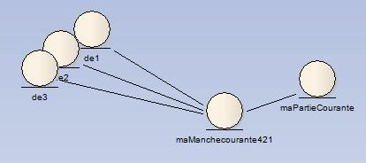
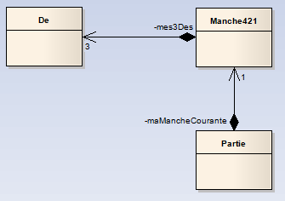
Jeu 421
Correction
Diagramme de collaboration
Diagramme de classes de conception

Slide 37
Jeu 421
Réalisez le diagramme de classe détaillé de la classe De. Pour cela, vous devez vous poser la question:
Quels peuvent être les états et les comportements d’un De?
Quels constructeurs dois-je implémenter?
Quelle est l’accessibilité des attributs et méthodes?

Slide 38
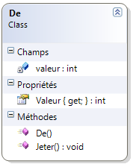
Jeu 421
Correction:
On ne doit pas permettre à qq extérieur à la classe de modifier la valeur du de! Donc:
Un constructeur par défaut est uniquement implémenté
L’accesseur Get est uniquement implémenté

Slide 39
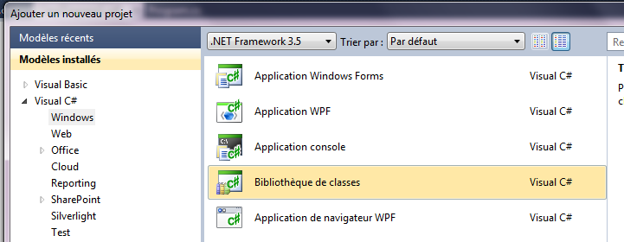
Jeu 421
Vous allez implémenter la classe De. Pour cela vous devez:
Créer une bibliothèque de classe BibliothequeJeu421 où vous implémenterez vos classes métiers.
Créer une application console afin d’utiliser vos classes métiers, comme De par exemple.

Slide 40
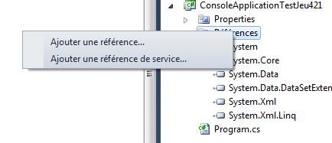
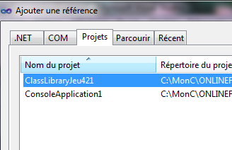
Jeu 421
Ajouter une référence vers vos bibliothèque dans votre application console.
Pour cela choisissez votre bibliothèque

Slide 41
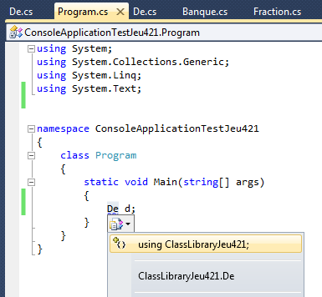

Jeu 421
N’oubliez pas de mettre une accessibilité public à votre classe De afin de pouvoir la tester et de mettre dire que vous utilisez la classe De grâce à using.

Slide 42
Jeu 421
Petite aide pour vous fournir une valeur aléatoire pour la De: la classe Alea
public class Alea : Random
{
private static Alea monAlea = null;
private Alea()
{
}
public static Alea Instance()
{
if (monAlea == null)
{
monAlea = new Alea();
}
return monAlea;
}
public int Nouveau(int valMin, int valMax)
{
return base.Next( valMin, valMax + 1);
}
}
Utilisation de la classe Alea
Question: Quelle est la conséquence sur la construction d’instance Alea de l’implémentation atypique de cette classe?
Implémentez et tester votre classe De!

Slide 43
Jeu 421
Rappel des fonctionnalités de la Manche 421:
Une manche 421 consiste a lancé tout d’abord 3 dés dans le but de faire la combinaison 421. Si le joueur ne réalise pas un 421 dès le premier lancé, il a la possibilité de relancer 2 fois les des de son choix.
La manche 421 est stoppée dès que le joueur a atteint 3 nouveaux lancés ou dès qu’il a gagné avec la combinaison 421.
Réalisez le diagramme de classe détaillé de la classe Manche421. Pour cela, vous devez vous poser la question:
Quels peuvent être les états et les comportements d’une Manche421?
Quels constructeurs dois-je implémenter?
Quelle est l’accessibilité des attributs et méthodes?
Implémentez et tester votre classe Manche421!

Slide 44
Valider au près de votre formateur si il est présent!

Slide 45
Jeu 421
Rappel des fonctionnalités de la Partie:
Une Partie est initiée par un Joueur. Il fournit à la partie le nombre de Manche 421 qu’il va jouer. Pour chaque Manche 421, il recevra 10 points.
S’il perd la Manche 421, il perd 10 points.
S’il gagne la Manche 421, il gagne 30 points.
La manche s’arrête si il n’a plus de points ou s’il a réalisé toutes ses manches et a donc un solde positif de points.
On ne mémorise dans la Partie que la Manche421 courante.
Réalisez le diagramme de classe détaillé de la classe Partie. Pour cela, vous devez vous poser la question:
Quels peuvent être les états et les comportements d’un Partie?
Quels constructeurs dois-je implémenter?
Quelle est l’accessibilité des attributs et méthodes?
Implémentez et tester votre classe Partie!

Slide 46



Jeu 421
Aide pour la lecture des choix de numéros de dés
Aide pour le trie du tableau de dés:

Slide 47
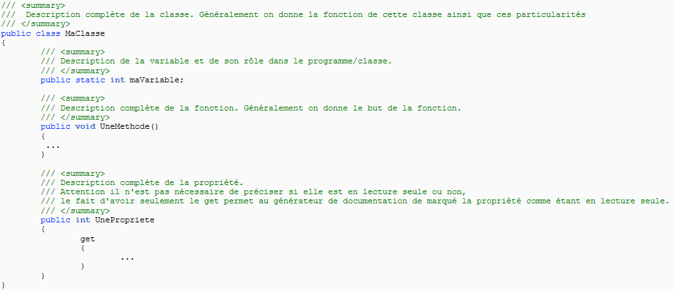
Commenter le code de votre bibliothèque
Afin de documenter le code il existe un format de commentaire particulier qui indique au compilateur de traiter les commentaires comme de la documentation: il s'agit de trois slash ( / ) à la suite. Dans Visual Studio, le fait de mettre trois slash à la suite dans un endroit valide fait apparaitre un menu avec les tags de documentation.

Slide 48
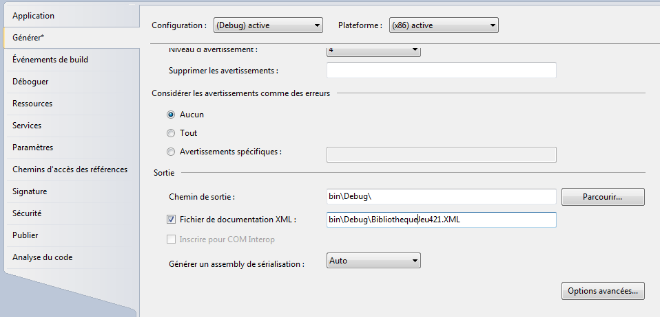
Commenter le code de votre bibliothèque
Pour générer la documentation, il faut configurer le projet que vous voulez commenter. Allez dans le menu Propriété de votre projet.
s

Slide 49
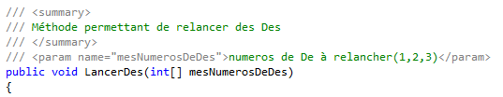
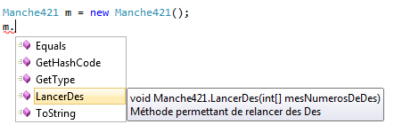
Commenter le code de votre bibliothèque
Un fichier XML sera généré dans bin/debug.
Vous avez maintenant des commentaires sur votre code

Slide 50
Valider au près de votre formateur si il est présent!

Slide 51
Allez plus loin!
Voici quelques idées si vous avez le temps pour aller plus loin
Ajouter une classe Joueur dans l’objectif de mémoriser le score des joueurs.
Vous sérialiserez les joueurs dans un fichier .bin pour .xml. La sérialisation consiste à écrire l’état d’un objet dans un fichier et la dé sérialisation consiste à reconstruire l’objet à partir du fichier.
Ce fichier devra se trouver dans le dossier application data de l’ordinateur.
Vous utiliserez la Classe BinaryFormatter pour sérialiser le tableau de Joueur en binaire. Ce travail nécessite un peu de recherche sur internet.
Recommencez pour une sérialisation XML!

Slide 52
Valider au près de votre formateur si il est présent!

Slide 53
Compte rénumérée
Un compte rémunéré possède un numéro, un nom d'utilisateur, un solde, un découvert autorisé. Tous le comptes rémunérés sont soumis au même taux de rémunération; par ailleurs pour calculer à tout moment les intérêts produits, il est nécessaire de connaître la date d'ouverture du compte rémunéré.
On peut débiter ou créditer ces comptes ainsi que transférer d'un compte à un autre; un compte peut comparer son solde avec le solde d'un autre compte. Chaque compte peut afficher ses informations. Enfin chaque compte rémunéré peut retourner les intérêts produits.

Slide 54
Compte rénumérée
Dessiner le diagramme de la classe CompteRemunere an pensant à réutiliser la classe Compte

